Slide 1
Don’t Die
Elaborato Sistemi Discreti

Slide 2














Composition of Asteroids and Spaceship
Shared variable: p int (punteggio)
Input: Stop
Outputs: position
FSM Asteroids
1
FSM Spaceship
$$ya=y^{i}, xa=x^{i},γ=γ^{i}/$$
Variables: x_{a}, y_{a} , $γ$
Input: Stop
Outputs: position 1
Variable: Sposition (x_{s},y_{s})
Input: position
Outputs: Stop
$$Stop/$$
$$true/position$$
Move
Stop
$$position 1$$
$$position$$
$$\dot{xa}=v\cos{γ}$$
$$\dot{ya}=v\sin{γ}$$
$$\dot{xa}=0$$
$$\dot{ya}=0$$
$$position==Spotion/Stop$$
$$Stop$$
$$Stop$$
Playing
Game Over
$$ya=y^{i}, xa=x^{i},γ=γ^{i}/$$
2
Variables: x_{a}, y_{a} , $γ$
Input: Stop
Outputs: position 2
$$Stop/$$
$$true/position$$
Move
Stop
$$\dot{xs}=0$$
$$\dot{ys}=0$$
$$ys=0, xs=0/$$
$$position 2$$
$$\dot{xa}=v\cos{γ}$$
$$\dot{ya}=v\sin{γ}$$
$$\dot{xa}=0$$
$$\dot{ya}=0$$
Notes:
Rappresenta la composizione delle due macchine a stati finiti che rappresentano la navicella spaziale e gli asteroidi da evitare. A questo livello di dettaglio è stato sottolineato quali sono le condizione per passare da uno stato di gioco attivo a uno di game over, ovvero la posizione della navicella non deve mai sovrapporsi a quella di uno degli asteroidi.

Slide 3

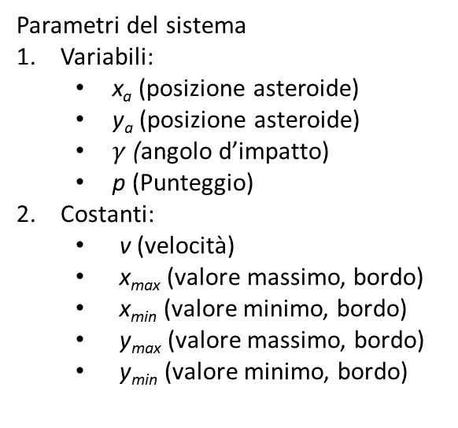





FSM Asteroids, State refinement
Parametri del sistema
Variabili:
x_{a} (posizione asteroide)
y_{a} (posizione asteroide)
$γ$ (angolo d’impatto)
p (Punteggio)
Costanti:
v (velocità)
x_{max} (valore massimo, bordo)
x_{min} (valore minimo, bordo)
y_{max} (valore massimo, bordo)
y_{min} (valore minimo, bordo)
$$xa==xmax ⋁ xa==xmin/$$
$$γ=− γ$$
$$p+=1$$
$$ya==ymax ⋁ ya==ymin/$$
$$true/position$$
$$γ=π− γ$$
$$p+=1$$
Move
$$ya=y^{i}, xa=x^{i},γ=γ^{i}/$$
$$\dot{xa}=v\cos{γ}$$
$$\dot{ya}=v\sin{γ}$$
Output:
position (posizione attuale dell’asteroide (x_{a},y_{a}) )
Notes:
Viene qui rappresentato un refinement della finite state machine del singolo asteroide, è possibile vedere tutte le transizioni disponibili, alcune omesse nella slide precedente per motivi di leggibilità. In particolare ci sono due transizioni che gestiscono l’eventuale impatto con uno dei bordi dello schermo. E’ infine esplicitata la semplice legge del moto adottata.

Slide 4











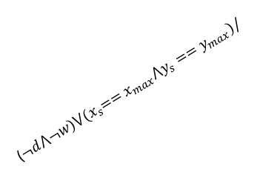


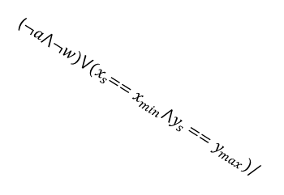



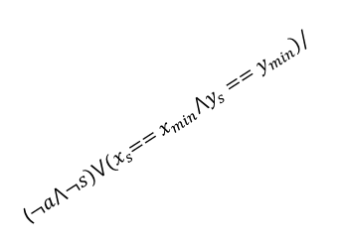






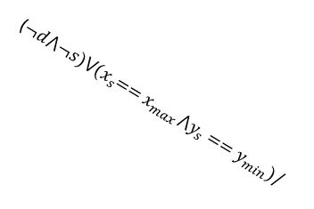
FSM Spaceship, State refinement
Parametri del sistema
Variabili:
x_{s} (posizione asteroide)
y_{s} (posizione asteroide)
Costanti:
v (velocità)
x_{max} (valore massimo, bordo)
x_{min} (valore minimo, bordo)
y_{max} (valore massimo, bordo)
y_{min} (valore minimo, bordo)
Up-Left
$$a/$$
Up
$$¬d⋁x_{s}==x_{max}/$$
Up-Right
$$¬a⋁x_{s}==x_{min}/$$
d$/$
$$w/$$
$$a⋀w/$$
($¬d⋀¬w)⋁{(x}_{s}==x_{max}⋀y_{s}==y_{max})/$
$$¬w⋁y_{s}==y_{max}/$$
$$w/$$
d$⋀w/$
$$w/$$
($¬a⋀¬w)⋁{(x}_{s}==x_{min}⋀y_{s}==y_{max})/$
$$¬w⋁y_{s}==y_{max}/$$
$$¬w⋁y_{s}==y_{max}/$$
Left
$$a/$$
Stop
$$¬d⋁x_{s}==x_{max}/$$
Right
$$¬a⋁x_{s}==x_{min}/$$
d$/$
Input:
w (present, absent);
a (present, absent);
s (present, absent);
d (present, absent);
position
$$s/$$
($¬a⋀¬s)⋁{(x}_{s}==x_{min}⋀y_{s}==y_{min})/$
$$s/$$
($¬d⋀¬s)⋁{(x}_{s}==x_{max}⋀y_{s}==y_{min})/$
$$s/$$
$$¬s⋁y_{s}==y_{min}/$$
$$a⋀s/$$
$$¬s⋁y_{s}==y_{min}/$$
$$d⋀s/$$
$$¬s⋁y_{s}==y_{min}/$$
Down-Left
$$a/$$
Down
$$¬d⋁x_{s}==x_{max}/$$
Down-Right
$$¬a⋁x_{s}==x_{min}/$$
d$/$
Output:
Stop
Notes:
Viene qui rappresentato uno state refinement dello stato Playing. In particolare vengono qui descritte le modalità di movimento della navicella spaziale secondo le 8 direzioni principali, regolate dalla pressione dei tasti WASD della tastiera, le varie guardie contengono un controllo per un eventuale impatto della navicella con i bordi. È possibile aprire un collegamento ipertestuale da ogni stato in modo da visionare lo state refinement che presenta la legge del moto adottata per il movimento della navicella.

Slide 5

FSM Spaceship, State refinement
Parametri:
x_{s} (Posizione navicella)
y_{s} (Posizione navicella)
v (velocità costante)
Stop
$$\dot{xs}=0$$
$$\dot{ys}=0$$
Input:
w (present, absent);
a (present, absent);
s (present, absent);
d (present, absent);
position
Output:
Stop

Slide 6

FSM Spaceship, State refinement
Parametri:
x_{s} (Posizione navicella)
y_{s} (Posizione navicella)
v (velocità costante)
Up
$$\dot{xs}=0$$
$$\dot{ys}=v$$
Input:
w (present, absent);
a (present, absent);
s (present, absent);
d (present, absent);
position
Output:
Stop

Slide 7

FSM Spaceship, State refinement
Parametri:
x_{s} (Posizione navicella)
y_{s} (Posizione navicella)
v (velocità costante)
Down
$$\dot{xs}=0$$
$$\dot{ys}=−v$$
Input:
w (present, absent);
a (present, absent);
s (present, absent);
d (present, absent);
position
Output:
Stop

Slide 8

FSM Spaceship, State refinement
Parametri:
x_{s} (Posizione navicella)
y_{s} (Posizione navicella)
v (velocità costante)
Right
$$\dot{xs}=v$$
$$\dot{ys}=0$$
Input:
w (present, absent);
a (present, absent);
s (present, absent);
d (present, absent);
position
Output:
Stop

Slide 9

FSM Spaceship, State refinement
Parametri:
x_{s} (Posizione navicella)
y_{s} (Posizione navicella)
v (velocità costante)
Left
$$\dot{xs}=−v$$
$$\dot{ys}=0$$
Input:
w (present, absent);
a (present, absent);
s (present, absent);
d (present, absent);
position
Output:
Stop

Slide 10

FSM Spaceship, State refinement
Parametri:
x_{s} (Posizione navicella)
y_{s} (Posizione navicella)
v (velocità costante)
Up-Right
$$\dot{xs}=v$$
$$\dot{ys}=v$$
Input:
w (present, absent);
a (present, absent);
s (present, absent);
d (present, absent);
position
Output:
Stop

Slide 11

FSM Spaceship, State refinement
Parametri:
x_{s} (Posizione navicella)
y_{s} (Posizione navicella)
v (velocità costante)
Down-Right
$$\dot{xs}=v$$
$$\dot{ys}=−v$$
Input:
w (present, absent);
a (present, absent);
s (present, absent);
d (present, absent);
position
Output:
Stop

Slide 12

FSM Spaceship, State refinement
Parametri:
x_{s} (Posizione navicella)
y_{s} (Posizione navicella)
v (velocità costante)
Down-Left
$$\dot{xs}=−v$$
$$\dot{ys}=−v$$
Input:
w (present, absent);
a (present, absent);
s (present, absent);
d (present, absent);
position
Output:
Stop

Slide 13

FSM Spaceship, State refinement
Parametri:
x_{s} (Posizione navicella)
y_{s} (Posizione navicella)
v (velocità costante)
Up-Left
$$\dot{xs}=−v$$
$$\dot{ys}=v$$
Input:
w (present, absent);
a (present, absent);
s (present, absent);
d (present, absent);
position
Output:
Stop

Slide 14
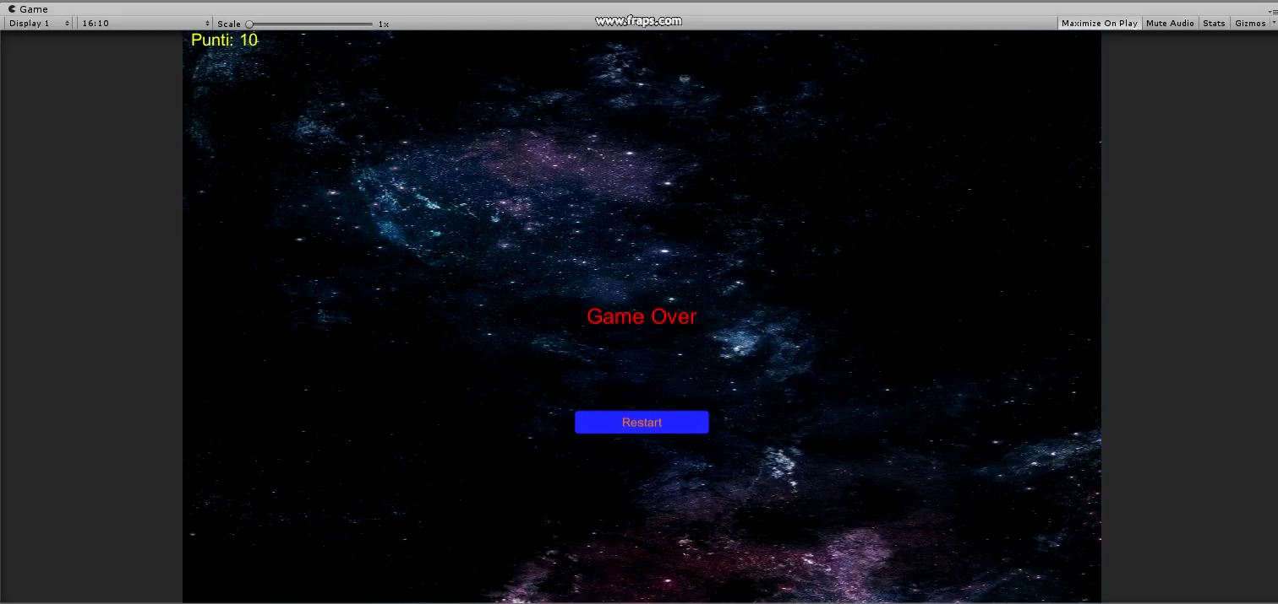
Demo
Notes:
È qui presentata una piccola demo del gioco realizzato attraverso il motore grafico Unity, che dimostra tutti i comportamenti precedentemente descritti.

